Slide 1
工程实战基础 之
VISIO 2010
北京中科浩电科技有限公司

Slide 2
概述
标准作业流程意义
标准作业流程是企业界常用的一种作业方法，其目的在使每一项作业流程均能清楚呈现，任何人只要看到流程图，便能一目了然，有助于相关作业人员对整体工作流程的掌握

Slide 3
概述
制作流程图的优点：
（1）所有流程一目了然，工作人员能掌握全局。
（2）更换人手时，按图索骥，容易上手
（3）所有流程在绘制时，更容易发现疏失之处，可适时予以调整更改，使各项作业更为严谨
定义：展现过程步骤和决策点顺序的图形文档，是将一个过程的步骤用图的形式表示出来的一种图示结构

Slide 4
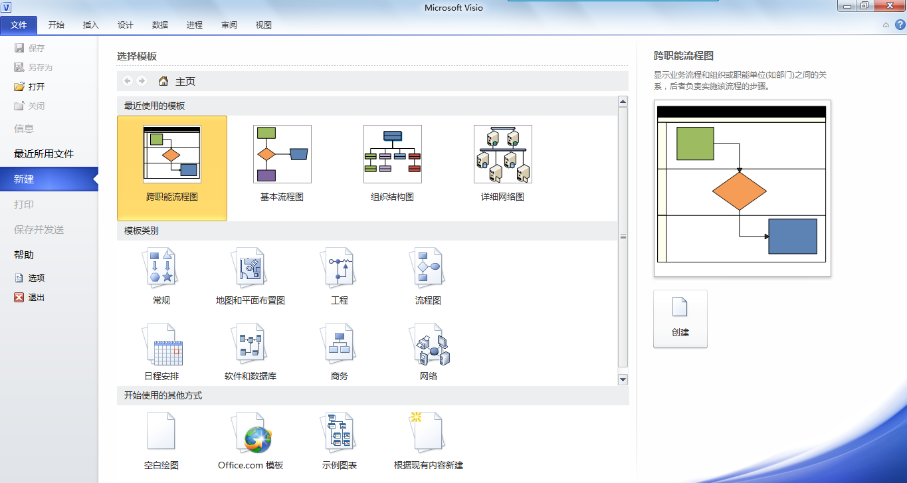
创建模板

Slide 5
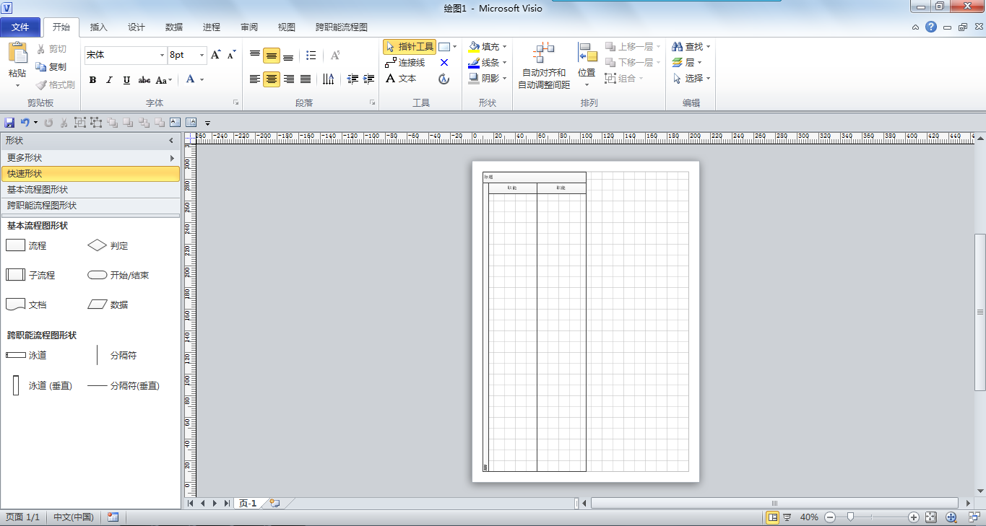
Visio绘图窗口
菜单栏
工具栏
模具
绘图页
绘图窗口
形状

Slide 6
Visio图形操作
图形的生成
在模具中选择要添加到页面上的图形。
图形的移动
用鼠标拖拽图形，则可以将其移动到合适的位置上。
图形的删除
选中该图形，按“Delete”键即可删除该图形。
图形大小调整
可以通过拖动形状的角、边或底部的手柄来调整形状的大小。
图形格式修改
修改选中图形的填充颜色、填充图案、图案颜色、线条格式等

Slide 7
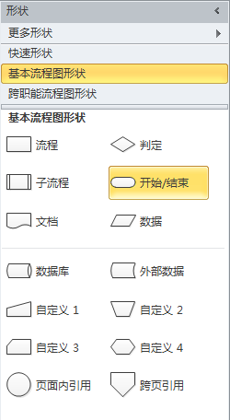


Visio图形操作—图形生成
从模具栏里选择合适的形状拖拽到绘图页即可

Slide 8


Visio图形操作—连接形状生成
选择形状连接方向，选择所要连接的形状即可

Slide 9
Visio操作
向图形中添加文本
可以绘制正方形、长方形、圆、直线和曲线等图形。
添加独立的文本
可以绘制各种各样的专业图形。
使用“连接线”工具时，连接线会在您移动其中一个相连形状时自动重排或弯曲
使用“线条”工具连接形状时，连接线不会重排

Slide 10


Visio操作
向图形中添加文本
单击某个形状然后键入文本。
删除图形中的文本
双击形状，然后在文本突出显示后，按 DELETE 键。

Slide 11
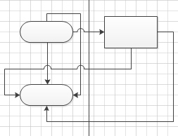
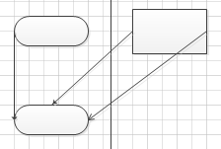
连接线与线条举例
连接线
线条

Slide 12
流程图说明
流程图是将解决问题的详细步骤分布用特定的图形符号表示，中间在画线连接以表示处理的流程
流程图的作用
比文字方式更能直观地说明解决问题的步骤，易于理解
采用图形方式描述问题，可以令人快速、准确地理解解决问题的部门、人员以及顺序
更换人员时，按图理解，容易上手

Slide 13




流程图特定图形符号说明
操作：长方形。当发生作业的变化时，一般在长方形中简要描述有关作业的要求。
决策点：菱形。在流程中必须作出决策的地方使用，其后的各个步骤都将因为这个决策而不同。
文本框：波形底的长方形。在某个环节出现重要的书面文件（如单据、表格、报告等）时，用它表示。
数据：平行四边形。在产生重要数据的环节用它标示数据的名称。
流动方向：箭头。表示流程步骤的顺序和方向

Slide 14
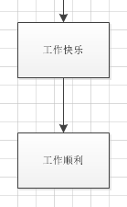
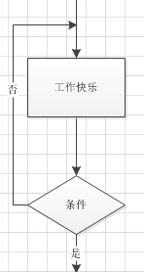
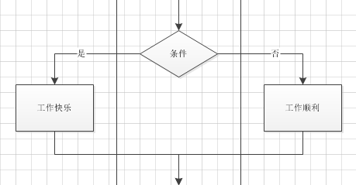
流程图的结构
顺序结构
选择结构
循环结构

Slide 15
绘制流程图加粗
处理程序须以单一入口与单一出口
流程图一页放不下时，可使用连接符号连接下一页流程图。同一页流程图中，若流程较为复杂，也可使用连接符号来连接
相同流程图符号应该大小一致
路径符号宜避免相互交叉
同一路径的指示符号箭头应该只有一个
使用箭头标明流程方向，符号应该使用标准流程图符号

Slide 16

感谢观看 THANKS

